Slide 1

第一章 集合与函数概念
1.1 集 合
1.1.1 集合的含义与表示
第1课时 集合的含义

Slide 2

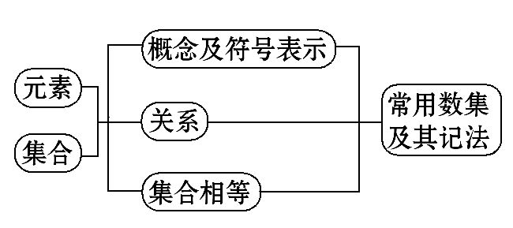
【阅读教材】
根据下面的知识结构图阅读教材,并识记数学中常用的数集及其记法,初步认知元素与集合的概念及它们的关系.

Slide 3
【知识链接】
1.常用数集:自然数集、有理数集、正整数集、整数集、实数集.
2.点集:
(1)圆:到一定点的距离等于定长的点的集合.
(2)线段的垂直平分线:到一条线段的两个端点距离相等的点的集合.
3.一元一次不等式的解集:如不等式x-5<3的解集为{x|x<8}.

Slide 4


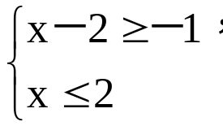
主题一:元素与集合的含义及集合相等
【自主认知】
1.观察下列实例,回答下面的问题:
①某集团的所有员工;
②坐标平面内第一象限的点;
③不等式组 的整数解;
④一元二次方程x²-3x+2=0的实数根;

Slide 5
(1)上述实例中的研究对象各是什么?
提示:它们的研究对象分别是员工、点、整数解、实数根.
(2)这些实例中的研究对象都是确定的吗?
提示:这些实例中的研究对象都是确定的.

Slide 6
2.由实数1,2,3组成的集合记为M,由实数3,1,2组成的集合记为N,这两个集合中的元素相同吗?这说明集合中的元素具有什么性质?由此类比实数相等,你发现集合有什么结论?
提示:集合M和N中的元素相同.这说明集合中的元素具有无序性,即集合中的元素是没有顺序的.可以发现:如果两个集合中的元素完全相同,那么这两个集合是相等的.

Slide 7
➡根据以上探究过程,结合提示完成下面填空:
1.元素:我们把_________统称为元素.
2.集合:把一些元素组成的_____叫做集合(简称为集).
3.元素与集合的表示:集合常用_____________A,B,C,D,…表示,元素
常用_____________a,b,c,d,…表示.
4.集合相等:若构成两个集合的_____是一样的,我们就称这两个集合
相等.
研究对象
总体
大写拉丁字母
小写拉丁字母
元素

Slide 8
【合作探究】
1.某中学高一(1)班“所有聪明的同学”能否组成一个集合?为什么?
提示:不能组成一个集合,因为“聪明”这个标准不明确,而集合中的元素必须是确定的,即给定一个集合,任何元素是不是这个集合中的元素是确定的.
2.由元素a,a,b能否组成一个集合?为什么?
提示:不能,因为集合中的元素是不能重复的,即元素具有互异性.

Slide 9
【拓展延伸】有限集和无限集的概念
(1)有限集:含有有限个元素的集合,如“方程3x+1=0的解组成的集合”,“由2,4,6,8组成的集合”,它们的元素个数是可数的,因此这两个集合是有限集.
(2)无限集:含有无限个元素的集合,如“平面上到两个定点的距离相等的所有点”,“所有的三角形”,组成上述集合的元素是不可数的,因此是无限集.

Slide 10
【过关小练】
1.下列各条件中能组成集合的是 ( )
A.世界著名科学家 B.在数轴上与原点非常近的点
C.所有的直角三角形 D.全班成绩好的同学
【解析】选C.A,B,D中的元素都不确定,故都组不成集合,只有C中的元素“直角三角形”是确定的,能组成集合.

Slide 11
2.方程x²-4x+4=0的解集中含有 个元素.
【解析】由x²-4x+4=0,得x₁=x₂=2,故解集中含有一个元素2.
答案:1

Slide 12
主题二:元素与集合的关系及常用数集
【自主认知】
1.如果用A表示高一(3)班全体学生组成的集合,用a表示高一(3)班的一位同学,b表示高一(6)班的一位同学,那么a,b与集合A分别有什么关系?
提示:a是集合A中的元素,b不是集合A中的元素.

Slide 13
2.如果用N表示非负整数组成的集合(自然数集),那么2,2.5与集合N分别有什么关系?如何表示这种关系?
提示:2是集合N中的元素,表示为2∈N,2.5不是集合N中的元素,表示为2.5∉N.

Slide 14
➡根据以上探究过程,结合提示完成下面的填空:
1.元素与集合的关系:
(1)属于:如果a是集合A中的元素,就说a属于集合A,记作_____.
(2)不属于:如果a不是集合A中的元素,就说a不属于集合A,记作____.
a∈A
a∉A

Slide 15
2.常用的数集及其记法
常用的 数集 | 自然 数集 | 正整 数集 | 整数 集 | 有理 数集 | 实数 集
符号 | __ | __或__ | __ | __ | __
N
N*
N₊
Z
Q
R

Slide 16
【合作探究】
1.元素与集合之间是否一定具有“∈”或“∉”的关系?
提示:是.由集合中元素的确定性可知,给定一个元素,要么它具有这个集合的特性,要么不具有这个集合的特性,两者必居其一.

Slide 17
2.如何判断一个元素a与集合A的关系?
提示:要判断一个元素a是否属于集合A,只需看这个元素是否具有这个集合中元素的特征.
3.正整数集与自然数集的区别是什么?
提示:区别是数0,即自然数集中含有0,而正整数集中没有0.

Slide 18
【过关小练】
1.方程x²=1的解组成的集合为A,则下列各式正确的是 ( )
A.0∈A B.1∉A C.-1∈A D.±1=A
【解析】选C.由x²=1,得x=±1,所以集合A中含有元素-1,1.由元素与集合的关系可知-1∈A.

Slide 19

2.下列所给关系正确的个数是 ( )
①π∈R; ② ∉Q; ③0∈N*; ④|-4|∉N*
A.1 B.2 C.3 D.4
【解析】选B.①π∈R显然正确;② 是无理数,而Q是有理数集,所
以 ∉Q正确;N*表示正整数集,所以0∉N*,故③错误;④|-4|=4∈N*,
故④错误.

Slide 20
【归纳总结】
1.对集合含义的三点说明
(1)集合的含义是一种描述性说明.
(2)集合含义中的“元素”所指的范围非常广泛,日常生活中的一切事物或抽象的符号等,都可以看做对象,即集合中的元素.
(3)集合是指一个总体,也包含“所有”“全体”“一切”等的意思.

Slide 21
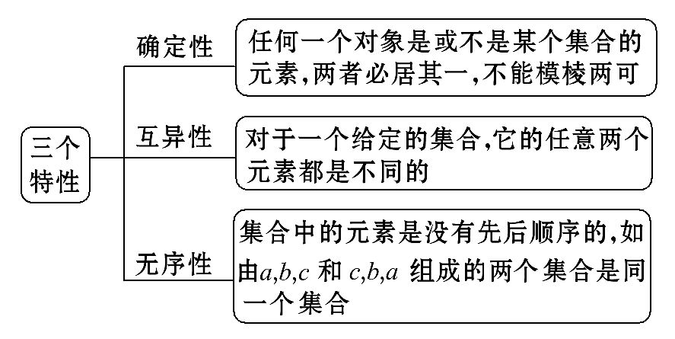
2.集合中元素的三个特性的意义

Slide 22
3.对符号∈和∉的两点说明
(1)符号∈和∉刻画的是元素与集合之间的关系,不可表示元素与元素,集合与集合之间的关系.
(2)∈和∉具有方向性,左边是元素,右边是集合.

Slide 23

类型一:元素与集合的关系
【典例1】(1)设不等式2x-3>0的解集为M,下列表示正确的是( )
A.0∈M,2∈M B.0∉M,2∈M
C.0∈M,2∉M D.0∉M,2∉M
(2)若集合A是由所有形如3a+ b(a∈Z,b∈Z)的数组成的,判断
-6+2 是不是集合A中的元素?

Slide 24
【解题指南】(1)先求出不等式的解集M,再判断0,2是否为集合M中的元素.
(2)认清集合A中元素的结构特征,然后再注意a,b能否取到整数.

Slide 25

【解析】(1)选B.由2x-3>0,得x> ,又0< ,2> ,故0∉M,2∈M,
故选B.
(2)是,因为在3a+ b(a∈Z,b∈Z)中,令a=-2,b=2,可得-6+2 ,
所以-6+2 是集合A中的元素.

Slide 26
【规律总结】判断元素与集合关系的两种方法
(1)直接法:如果集合中的元素是直接给出,只要判断该元素在已知集合中是否出现即可.
(2)推理法:对于一些没有直接表示的集合,只要判断该元素是否满足集合中元素所具有的特征即可.此时应首先明确已知集合中的元素具有什么特征.

Slide 27
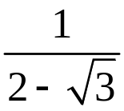
【巩固训练】集合A是由形如m+ n(其中m,n∈Z)的数组成的,
判断 是不是集合A中的元素.
【解题指南】先对 分母有理化,然后判断化简后的式子是
否具有m+ n(m,n∈Z)的特征.

Slide 28
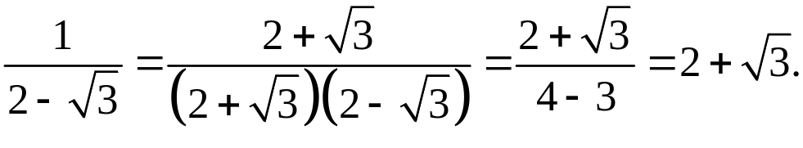
【解析】是.
2+ =2+ ×1,因为2，1∈Z,所以2+ ∈A,
即 ∈A,所以 是集合A中的元素.

Slide 29

【补偿训练】已知集合A中元素满足x≤10,若a= ,则a与集合A的关系是 ( )
A.a∈A B.a∉A C. a=A D.无关系
【解析】选A.由于 <10,所以a∈A.

Slide 30
类型二:集合中元素特性的应用
【典例2】已知集合A中含有两个元素a和a²,若1∈A,求实数a的值.
【解题指南】根据1∈A,可得a=1或a²=1,再根据集合中元素的互异性进行检验.
【解析】因为1∈A,所以a=1或a²=1,即a=±1,当a=1时,a=a²,集合A中有一个元素,所以a≠1;当a=-1时,集合A中含有两个元素1,-1,符合互异性,所以a=-1.

Slide 31
【延伸探究】
1.(变换条件)本例若去掉条件“1∈A”,其他条件不变,则实数a的取值范围是什么?
【解析】由题意a和a²组成两个元素的集合,则a≠a²,解得a≠0且a≠1.

Slide 32
2.(变换条件)本例若将条件“1∈A”改为“2∈A”,其他条件不变,
求实数a的值.
【解析】因为2∈A,所以a=2或a²=2,即a=2或a=± .
当a=2时,a²=4,满足条件;当a=- 时,a²=2满足条件;当a= 时,a²=2
满足条件,所以a=2或a=± .

Slide 33
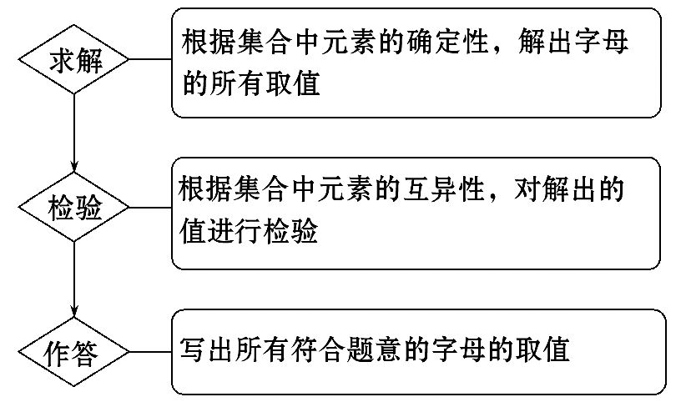
【规律总结】根据集合中元素的特性求解字母取值(范围)的三个步骤

Slide 34
【补偿训练】若集合A中含有三个元素a-3,2a-1,a²-4,且-3∈A,则实数a的值为 .
【解析】若a-3=-3,则a=0,此时集合A中含有元素-3,-1,-4满足题意.
若2a-1=-3,则a=-1,此时集合中的三个元素为-4,-3,-3,不满足集合中元素的互异性.
若a²-4=-3,则a=±1,当a=1时,集合A中的三个元素为-2,1,-3满足题意;当a=-1时,由上面可知不符合题意.
综上可知:a=0或a=1.
答案:0或1

Slide 35


Slide 36


